Slide 1
Pevné látky

Slide 2
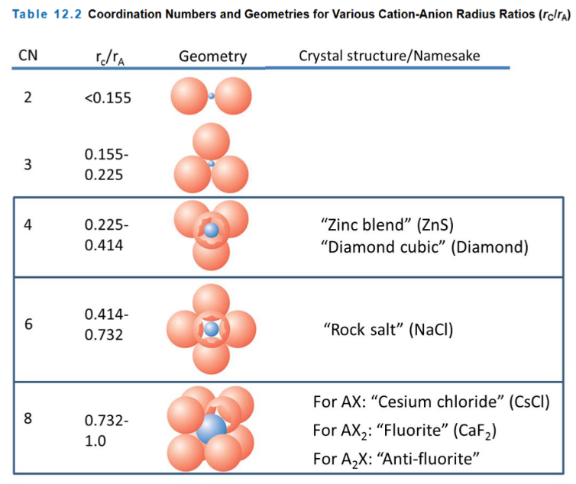
Určete koordinační číslo alkalického kovu v CsBr a NaBr. Iontový poloměr r_{Cs} = 0,169 nm, r_{Na} = 0,095 nm a r_{Br} = 0,195 nm.
r_{Cs}/r_{Br} = 0,867
CN = 8
r_{Na}/r_{Br} = 0,487
CN = 6

Slide 3
Určete koordinační číslo kationtů v CaS a KBr. Iontový poloměr r_{Ca} = 0,099 nm, r_{S} = 0,184 nm, r_{K} = 0,133 nm a r_{Br} = 0,195 nm.
r_{Ca}/r_{S} = 0,538
CN = 6
r_{K}/r_{Br} = 0,682
CN = 6

Slide 4
Určete koordinační číslo kovu v BeO a BaO. Iontový poloměr r_{Be} = 0,035 nm, r_{Ba} = 0,134 nm a r_{O} = 0,140 nm.
Určete koordinační číslo sodíku v NaF, NaCl, NaBr a NaI. Iontový poloměr r_{Na} = 0,097 nm, r_{F} = 0,133 nm , r_{Cl} = 0,181 nm, r_{Br} = 0,196 nm a r_{I} = 0,219 nm.
Určete koordinační číslo sodíku v AgF, AgCl, AgBr a AgI. Iontový poloměr r_{Ag} = 0,126 nm, r_{F} = 0,133 nm, r_{Cl} = 0,181 nm, r_{Br} = 0,196 nm a r_{I} = 0,219 nm.
Určete koordinační čísla iontů kovů v LiCl, NaCl, KCl, RbCl a CsCl. Iontový poloměr r_{Li} = 0,068 nm, r_{Na} = 0,097 nm, r_{K} = 0,133 nm , r_{Rb} = 0,147 nm, r_{Cs} = 0,167 nm a r_{Cl} = 0,181 nm.
Určete koordinační čísla iontů kovů v Li₂O, Na₂O, K₂O, Rb₂O a Cs₂O. Iontový poloměr r_{Li} = 0,068 nm, r_{Na} = 0,097 nm, r_{K} = 0,133 nm , r_{Rb} = 0,147 nm, r_{Cs} = 0,167 nm a r_{O} = 0,140 nm.
Určete koordinační číslo sodíku v CuF₂, CuCl, CuCl₂, CuBr, CuBr₂ a CuI. Iontový poloměr r_{Cu(I)} = 0,096 nm, r_{Cu(II)} = 0,072 nm, r_{F} = 0,133 nm , r_{Cl} = 0,181 nm, r_{Br} = 0,196 nm a r_{I} = 0,219 nm.

Slide 5
Tvorba skel
Zachariasenova pravidla:
1. Žádný atom kyslíku není spojen s více než dvěma kationty.
2. Koordinační čísla kationtu jsou velmi malá: 3 nebo 4.

Slide 6
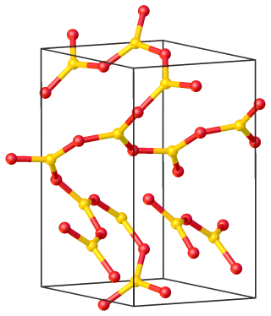
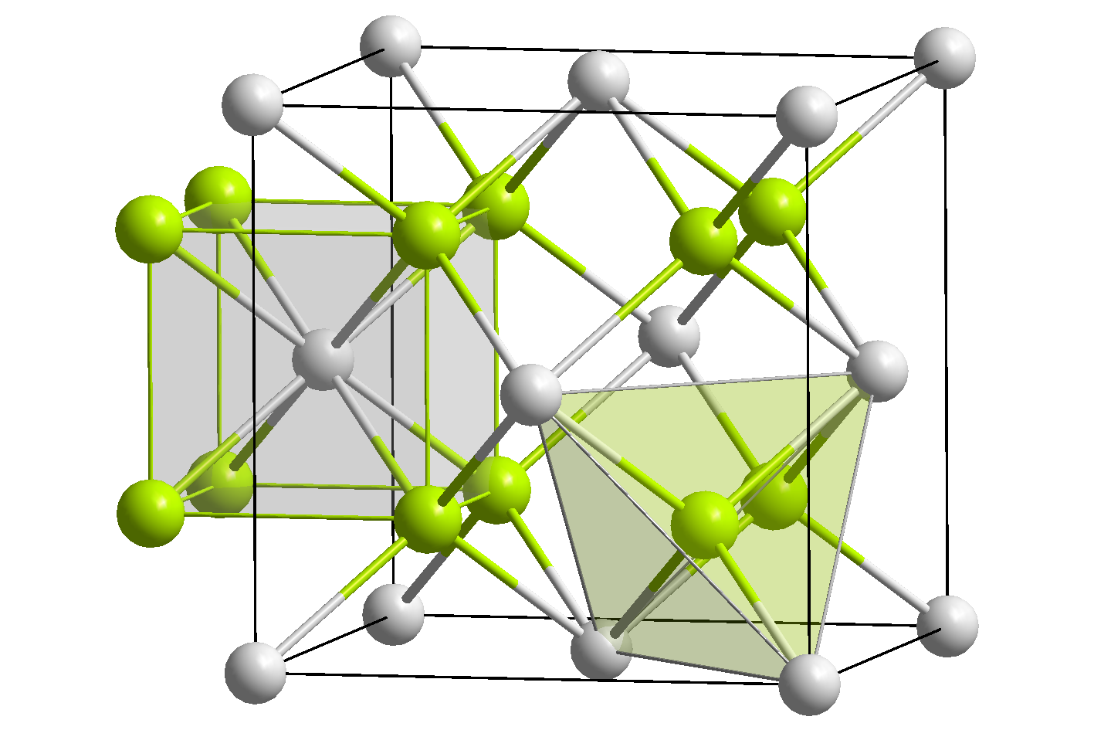
Tvoří oxid boritý skelnou fázi? Iontový poloměr r_{B} = 0,023 nm, r_{O} = 0,140 nm.
r_{B}/r_{O} = 0,164
CN_{B} = 3 (splňuje 1. Zachariasenovo pravidlo)
náboj(B³⁺)/CN_{B} = náboj(O²⁻)/CN_{O} = 3/3 = 2/CN_{O}
CN_{O} = 2 (splňuje 2. Zachariasenovo pravidlo)
B₂O₃ tvoří skelnou fázi (je téměř vždy sklovitý, špatně krystalizuje)
Tvoří oxid lithý skelnou fázi? Iontový poloměr r_{Li} = 0,068 nm, r_{O} = 0,140 nm.
r_{Li}/r_{O} = 0,486
CN_{Li} = 6 (nesplňuje 1. Zachariasenovo pravidlo)
náboj(Li⁺)/CN_{Li} = náboj(O²⁻)/CN_{O} = 1/6 = 2/CN_{O}
CN_{O} = 12 (nesplňuje 2. Zachariasenovo pravidlo)
Li₂O netvoří skelnou fázi.

Slide 7
Tvoří oxid berylnatý tvořit skelnou fázi? Iontový poloměr r_{Be} = 0,035 nm, r_{O} = 0,140 nm.
Tvoří oxid titaničitý tvořit skelnou fázi? Iontový poloměr r_{Ti} = 0,068 nm, r_{O} = 0,140 nm.
Tvoří oxid olovnatý tvořit skelnou fázi? Iontový poloměr r_{Pb} = 0,120 nm, r_{O} = 0,140 nm.
Tvoří oxid hlinitý tvořit skelnou fázi? Iontový poloměr r_{Al} = 0,051 nm, r_{O} = 0,140 nm.
Tvoří oxid křemičitý tvořit skelnou fázi? Iontový poloměr r_{Si} = 0,042 nm, r_{O} = 0,140 nm.
Může oxid arsenitý tvořit skelnou fázi? Iontový poloměr r_{As} = 0,058 nm, r_{O} = 0,140 nm.
Může oxid cíničitý tvořit skelnou fázi? Iontový poloměr r_{Sn} = 0,071 nm, r_{O} = 0,140 nm.

Slide 8
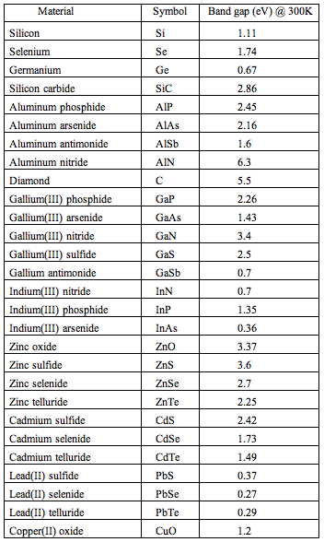
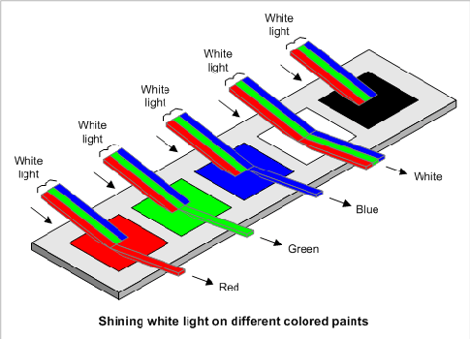
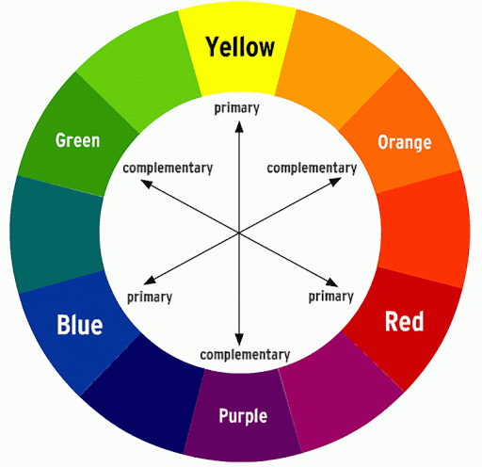
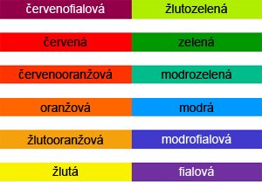
Pásová struktura a barva

Slide 9
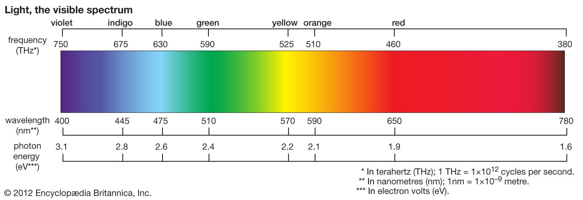
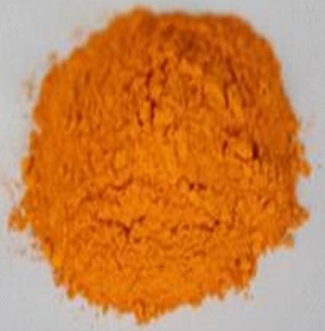
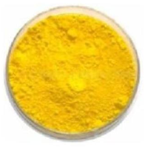
Příklad:
Sulfid kademnatý (CdS) má šířku zakázaného pásu 2.4 eV. Odhadněte jeho barvu.
E_{g} = 2.4 eV = 2.4 x 1.602177⋅10⁻¹⁹ J = 3.84⋅10⁻¹⁹ J (h = Planckova konstanta)
ν_{min} = E_{g}/h = 3.84⋅10⁻¹⁹ J / 6.626⋅10⁻³⁴ J . s⁻¹ = 5.8⋅10¹⁴ s⁻¹ (c = rychlost světla ve vakuu)
λ_{max} = c/ ν_{min} = 299792458 m.s⁻¹ / 5.8⋅10¹⁴ s⁻¹ = 517 nm => zelená barva
Maximální absorbovaná vlnová délka odpovídá zelené barvě, vyšší vlnové délky odpovídající žluté, oranžové a červené barvě absorbovány nejsou. Proto je CdS žlutý až žlutooranžový.

Slide 10
Karbid křemíku(SiC) má šířku zakázaného pásu 2.86 eV. Odhadněte jeho barvu.
Sulfid galitý (Ga₂S₃) má šířku zakázaného pásu 2.5 eV. Odhadněte jeho barvu.
Oxid zinečnatý (ZnO) má šířku zakázaného pásu 3.37 eV. Odhadněte jeho barvu.
Oxid měďnatý (CuO, tenorit) má šířku zakázaného pásu 1.1 eV. Odhadněte jeho barvu.
Diamant má šířku zakázaného pásu 5.5 eV. Odhadněte jeho barvu.

Slide 11
Acidobazické reakce

Slide 12
Co vznikne v první fázi při zavádění chlorovodíku do ethanolu?
H-Cl + C₂H₅-OH = C₂H₅-OH₂⁺ + Cl⁻
Jak bude reagovat hydrazin s vodou v poměru 1:1?
H-OH + H₂N-NH₂ = H₂N-NH₃⁺ + OH⁻
Co vznikne vzájemnou reakcí fluoridu boritého s amoniakem?
BF₃ + |NH₃ = F₃B-NH₃⁺
Co vznikne vzájemnou reakcí amoniaku s bromovodíkem?
HBr + |NH₃ = NH₄⁺ Br⁻
Budou spolu reagovat alan s hydridem lithným?
Li⁺ H⁻ + AlH₃ = Li⁺ [AlH₄]⁻

Slide 13
Jak bude reagovat fluorid boritý s fluorovodíkem?
HF + BF₃ = H⁺ [BF₄]⁻
Doplňte následující reakce:
Al(OH)₃ + NaOH
CH₃COOH + HCl
H₂N-NH₂ + H₂SO₄
AlCl₃ + HCl
FeCl₃ + Cl⁻
HClO₄ + H₂SO₄
Jakou bude mít acidobazickou reakci roztok:
chloridu železitého
octanu sodného
fluoridu sodného
síranu amonného
sulfidu sodného

Slide 14
Jaká bude reakce vodných roztoků solí?
NaCN, KClO₄, CH₃COOK, Na₂CO₃, CuSO₄, K₂S
Které z uvedených solí lze použít na přípravu zásaditých roztoků?
Ca(OH)₂, NaCl, CH₃COONa, NH₄Br, CO₂, K₃PO₄
Které z uvedených solí lze použít na přípravu neutrálních roztoků?
KCN, H₃BO₃, KNO₃, NaCl, Cl₂, KOH, FeCl₃, O₂, CH₃COONH₄
Které z uvedených solí lze použít na přípravu kyselých roztoků?
NH₄Cl, KBr, K₂S, NaNO₂, NaCN, K₂CO₃, FeCl₃

